Slide 1
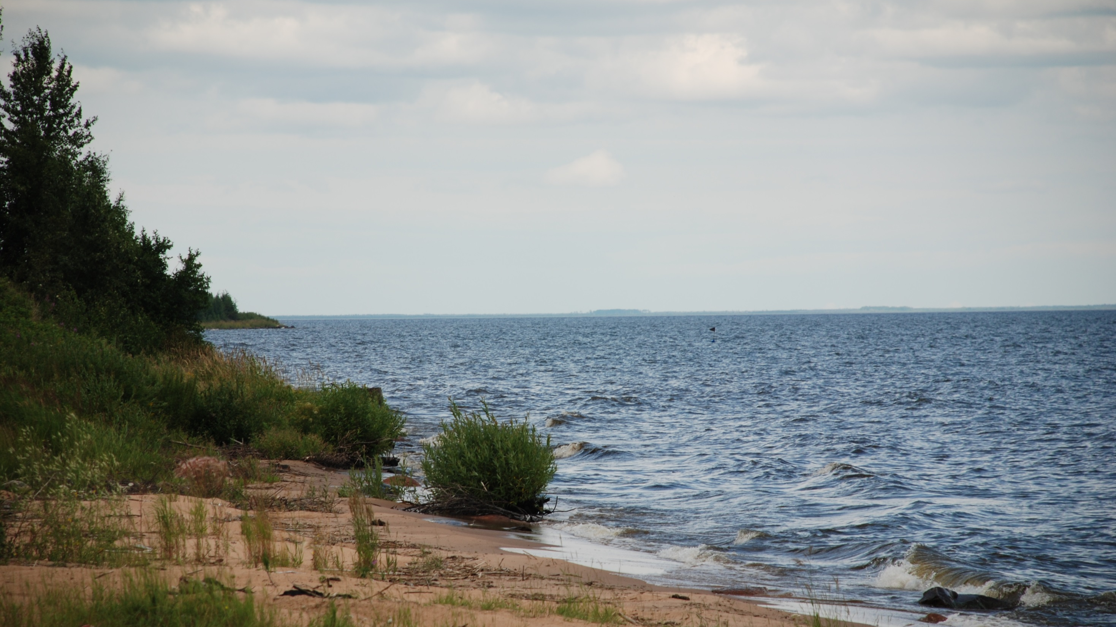

L’avenir de l’Office de commercialisation du poisson d’eau douce Mobilisation 2017
Presenté par Hill+Knowlton Stratégies
Décembre 2017

Slide 2
Portrait de la situation
L’OCPED est à une étape critique – elle doit s’adapter à cette nouvelle réalité pour pouvoir continuer de stimuler les pêches en eaux douces et desservir les pêcheurs.
Plus de 1700 pêcheurs du Manitoba, de la Saskatchewan et des Territoires du Nord-Ouest dépendent des services de l’OCPED.
Le Manitoba s’est retiré de l’OCPED le 1er décembre 2017.

Slide 3
Mobilisation de l’OCPED
Quoi
Pêches et Océans Canada a lancé une initiative de mobilisation, en ligne et en personne, entre les mois de juillet et septembre 2017.
Qui
Elle s’est engagée auprès des pêcheurs, des membres de la communauté et des intervenants des Premières Nations et des communautés métisses au Manitoba, en Saskatchewan et aux Territoires du Nord-Ouest.
Pour mieux comprendre ce qui fonctionne bien et ce qui fonctionne moins bien; et obtenir des commentaires sur les occasions de changement ou d’amélioration.
Pourquoi

Slide 4
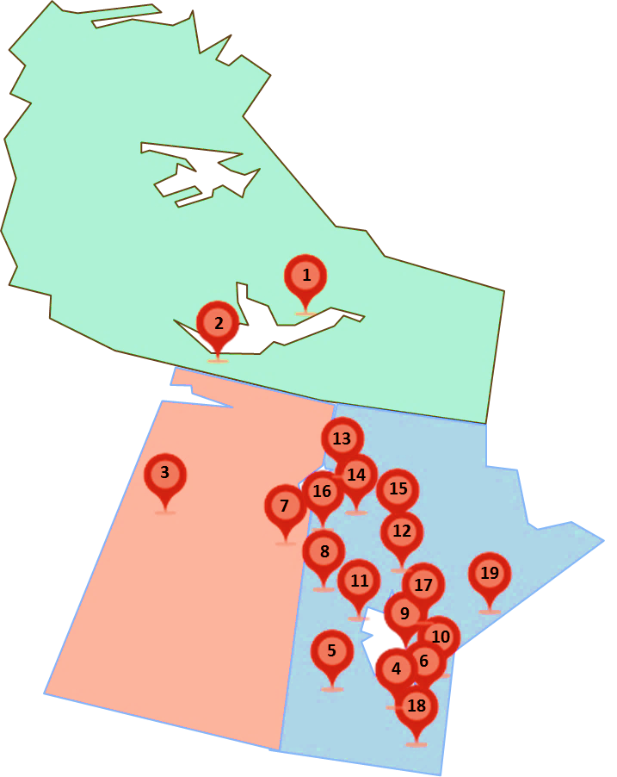
À la rencontre des communautés
Territoires du Nord-Ouest
1 | Yellowknife
2 | Hay River
Saskatchewan
3 | Île-à-la-Crosse
7 | Pelican Narrows
Manitoba
4 | Fisher River | 13 | Brochet
5 | Winnipegosis | 14 | Leaf Rapids
6 | Matheson Island | 15 | Nelson House
8 | The Pas | 16 | Pukatawagan
9 | Poplar River | 17 | Norway House
10 | Berens River | 18 | Winnipeg
11 | Grand Rapids | 19 | Garden Hill
12 | Wabowden
Les communautés ont été numérotés dans l’ordre dans lequel les événements ont eu lieu.

Slide 5
Commentaires reçus
300+
pêcheurs et parties prenantes
L’OCPED a la réputation d’offrir des produits de grande qualité
L’OCPED joue un rôle important pour les pêcheurs
Les pêcheurs sont préoccupés par le prix de vente de leurs pêches
Les pêcheurs souhaitent que la structure administrative de l’OCPED s’améliore
Plusieurs pêcheurs sont inquiets des conséquences d’un marché libre pour leur communauté
19 communautés
www.parlonseaudouce.ca

Slide 6
Manitoba
Des sentiments mitigés
Pénurie d’acheteurs
Frais de transport + infrastructure
Certains pêcheurs sont inquiets des conséquences liées au retrait du Manitoba tandis que d’autres sont d’avis qu’ils pourront ainsi obtenir de meilleurs prix pour leurs poissons dans un marché libre.
Les pêcheurs du Manitoba sont inquiets de la pénurie d’acheteurs dans leur communauté.
Il est difficile pour les pêcheurs d’expédier leurs poissons dans les marchés commerciaux en raison des frais de transport et des infrastructures existantes.
Rôle important
Gestion de l’OCPED
L’OCPED joue un rôle important sur la durabilité économique de la pêche et les pêcheurs souhaitent avoir la possibilité de vendre leurs prises à l’OCPED, même dans un marché libre.
Les pêcheurs sont d’avis que des meilleures pratiques de gouvernance aideront à améliorer la confiance dans l’OCPED, notamment un conseil d’administration plus inclusif et une amélioration de la gestion financière.

Slide 7
Saskatchewan
Rôle important
Plus d’inquiétudes
Toujours une place
L’OCPED joue un rôle important dans la durabilité économique de la pêche et la gestion des frais de transport et de stockage.
Les pêcheurs appréhendent le retrait du Manitoba et ses conséquences sur l’OCPED.
La plupart des pêcheurs en Saskatchewan font encore appel aux services de l’OCPED même après la transition au marché ouvert de leur province en 2012.

Slide 8
Territoires du Nord-Ouest
Stratégie du gouvernement
Transformation + entreposage
Le gouvernement des Territoires du Nord-Ouest a élaboré une stratégie de développement et de durabilité de la pêche provenant du Grand lac des Esclaves.
Les pêcheurs souhaitent construire leurs propres installations de transformation et d’entreposage.
Difficultés logistiques
Marché local
Les pêcheurs des Territoires du Nord-Ouest font face à des difficultés logistiques pour acheminer leurs poissons aux marchés commerciaux.
Les pêcheurs ont tissé des liens étroits avec les commerçants locaux.

Slide 9
Issue des rencontres
Les commentaires reçus vont contribuer à l’élaboration des priorités destinées à orienter la transformation de l’OCPED.

Slide 10
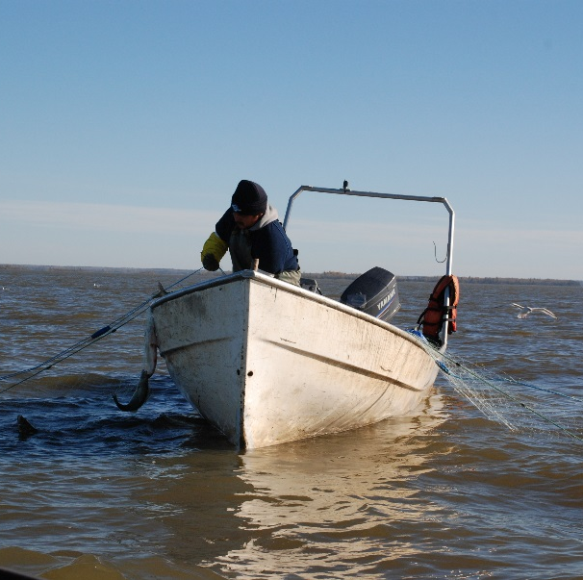


Prochaines étapes
Pêches et Océans Canada est résolue à encourager une industrie de la pêche en travaillant de concert avec les pêcheurs.
Elle poursuivra la discussion sur l’avenir de l’OCPED avec les pêcheurs et les parties prenantes.
Travailler de concert avec les peuples autochtones
Travailler de concert avec les pêcheurs
Une collaboration plus étendue

